Slide 1
打地鼠

Slide 2
打地鼠遊戲
以下將看到四個地鼠洞，
分別對應的按鍵(Q,W,O,P)就是槌子。
若看見地鼠出沒，請盡快按下相對應的按鍵打地鼠，
不然就會被牠逃走喔!
請小心不要打到不是地鼠的生物，
祝你好運!
<請按空白鍵繼續>

Slide 3
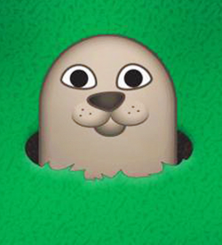
這是地鼠

Slide 4

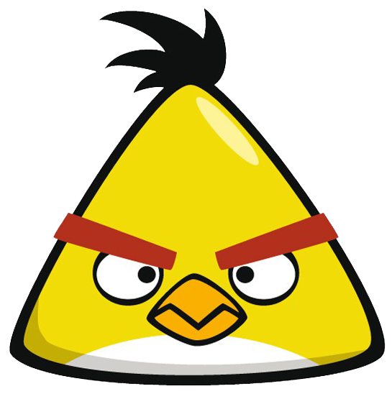
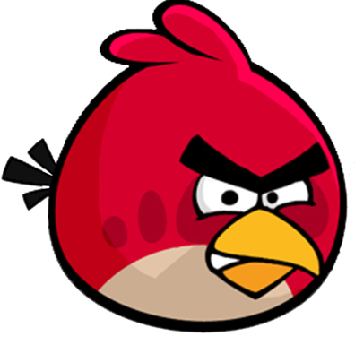
這不是地鼠

Slide 5
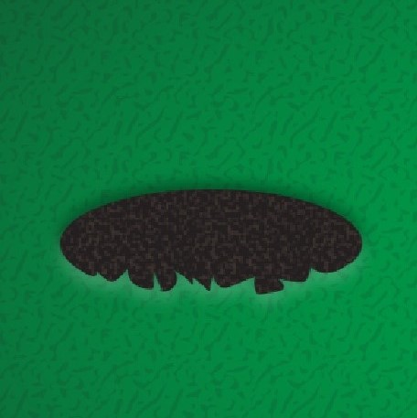
對應按鍵
Q W O P

Slide 18
得分回饋畫面說明
您在這個區段獲得的分數為__(您的分數)__ /100分
以上為各訓練區段結束後會顯示的區段總分
滿分為100分

Slide 19
得分回饋畫面說明
您最後的得分為__(您的分數)__/100
以上為訓練結束後會顯示的最後總分
滿分為100分

